Slide 1
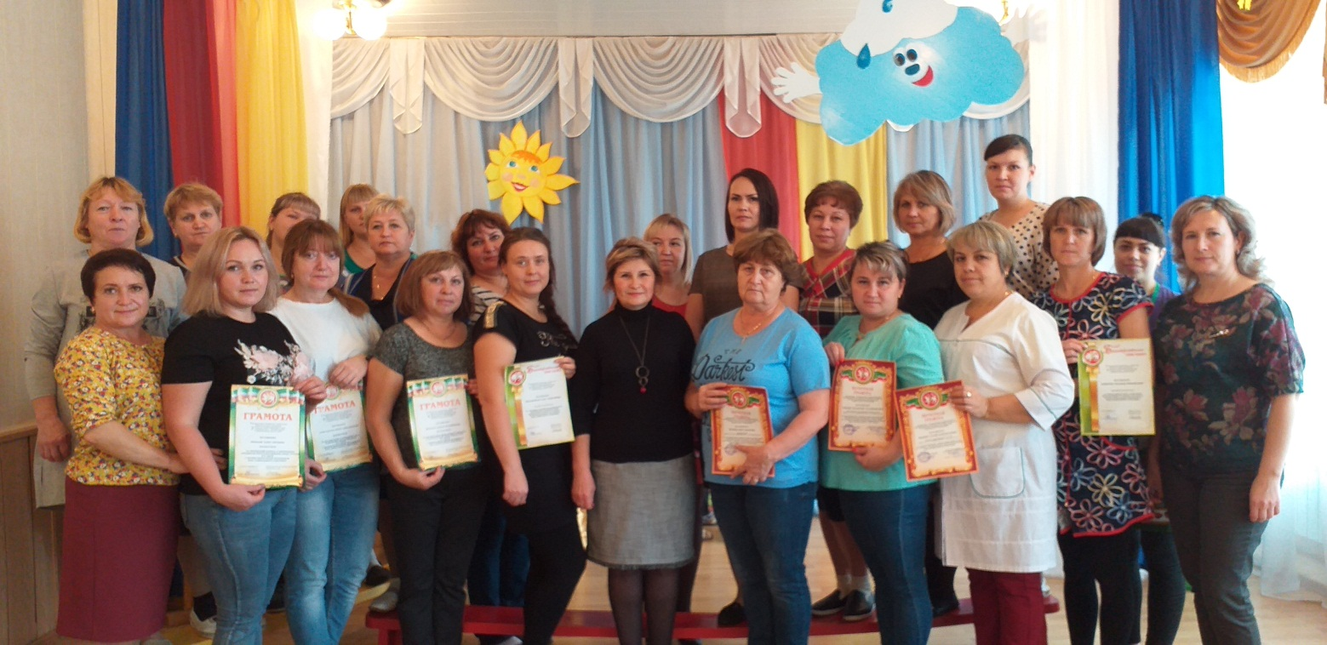
Нам есть чем похвалиться
и есть чем гордиться.

Slide 2
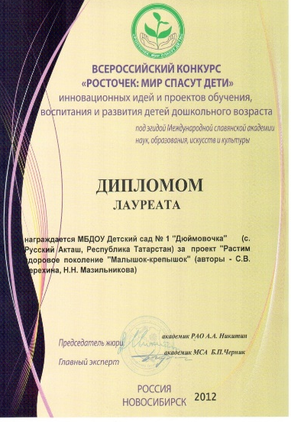
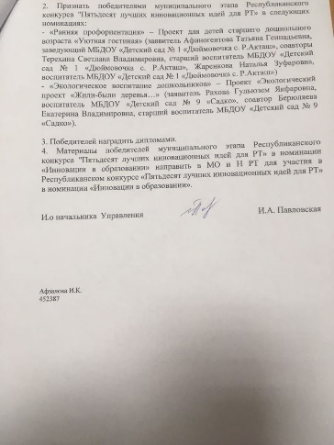
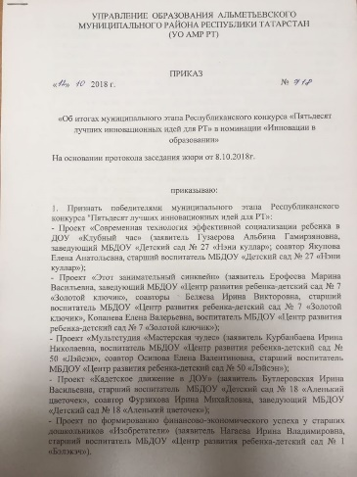
Опыт работы детского сада отмечен грамотами и дипломами различных уровней.

Slide 3
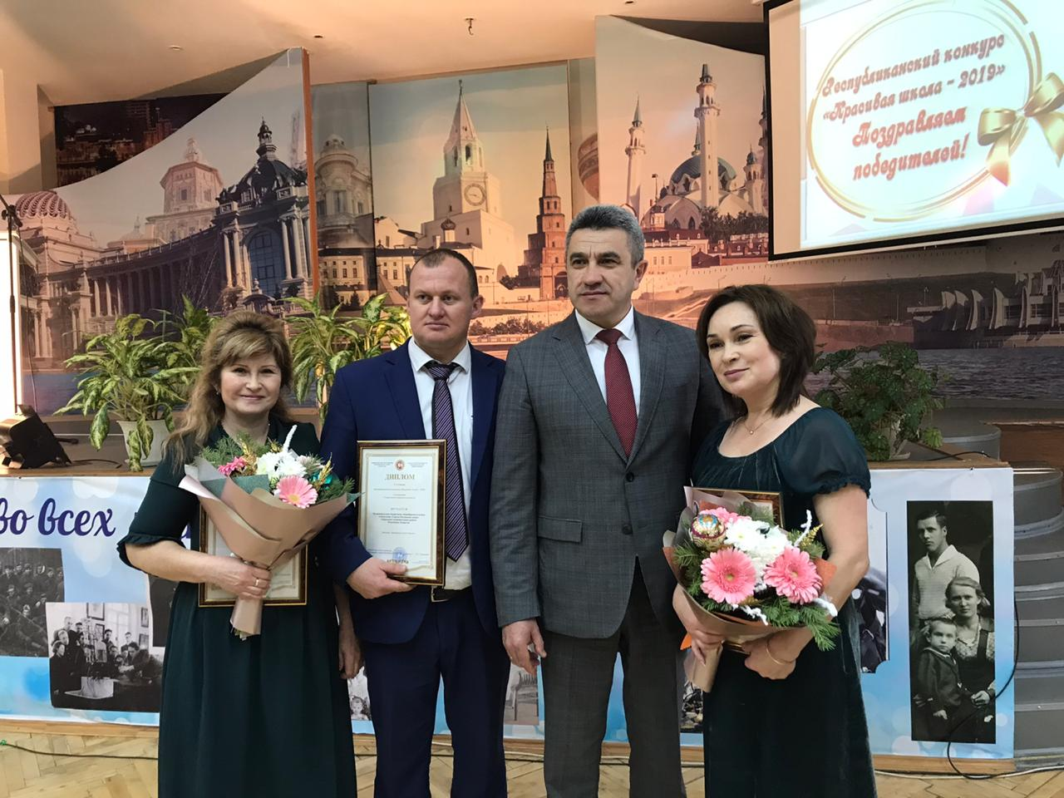
Призёры II место республиканского конкурса “Красивая школа- 2019” в номинации
“Территория здоровья и радости”

Slide 4
Победители
Всероссийского
конкурса-смотра
«Лучшие детские сады
России 2019»

Slide 5
Осенью 2020 года детский сад принял участие во Всероссийском мониторинге качества дошкольного образования в Российской Федерации и получил высокую оценку со стороны независимых экспертов.

Slide 6
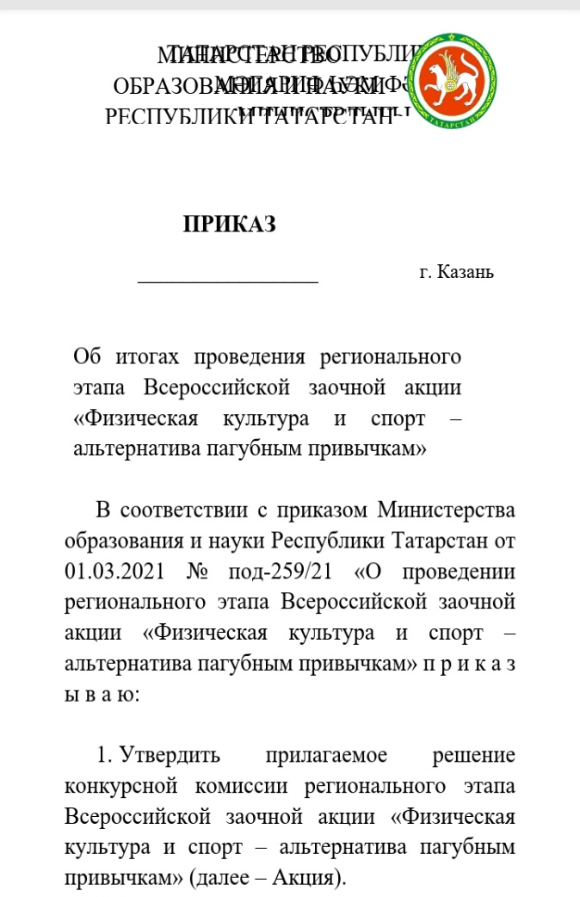
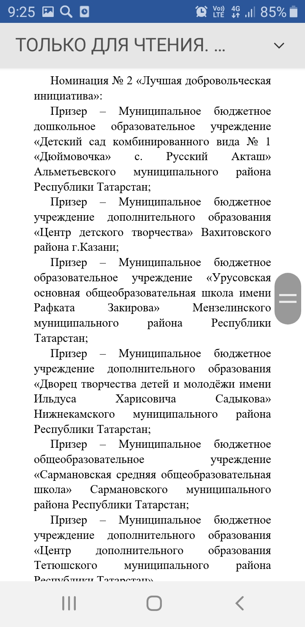
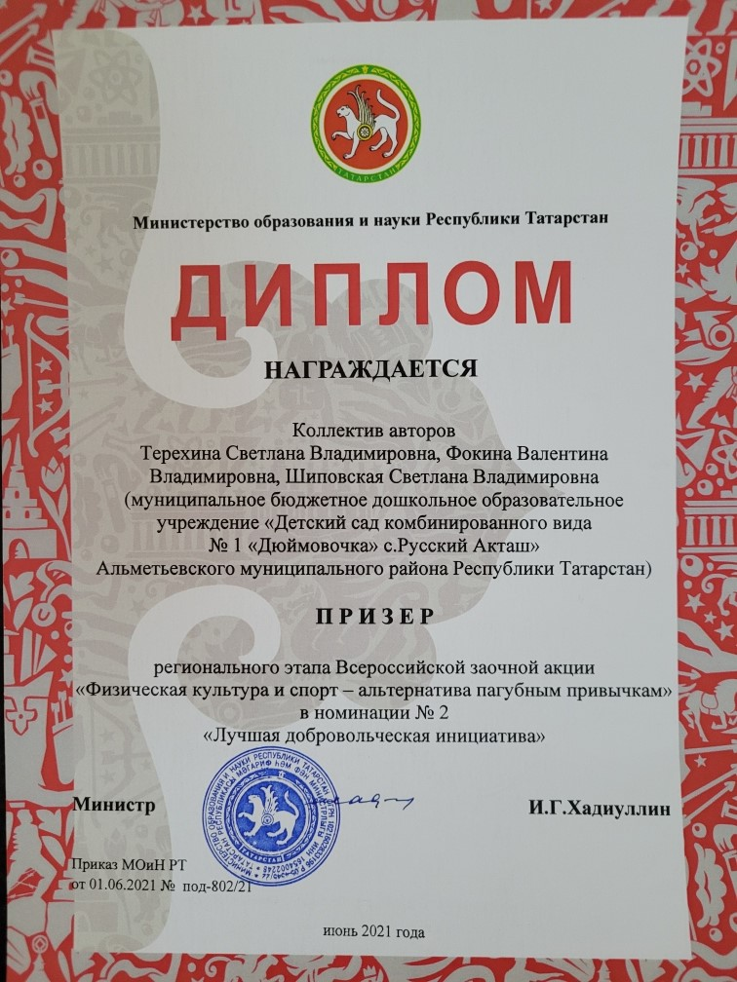
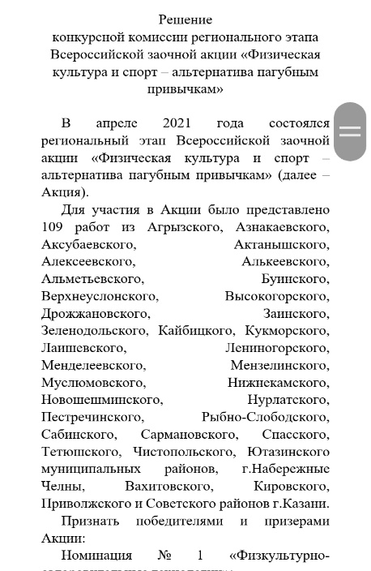
Призеры Регионального этапа Всероссийской заочной акции «Физическая культура и спорт-альтернатива пагубным привычкам»
в номинации «Лучшая добровольческая организация», 2021г.

Slide 7
Лауреаты республиканского конкурса методических разработок занятий и материалов по обобщению опыта работы педагогов с одарёнными детьми «Взращиваем незаурядных!», 2021г

Slide 8
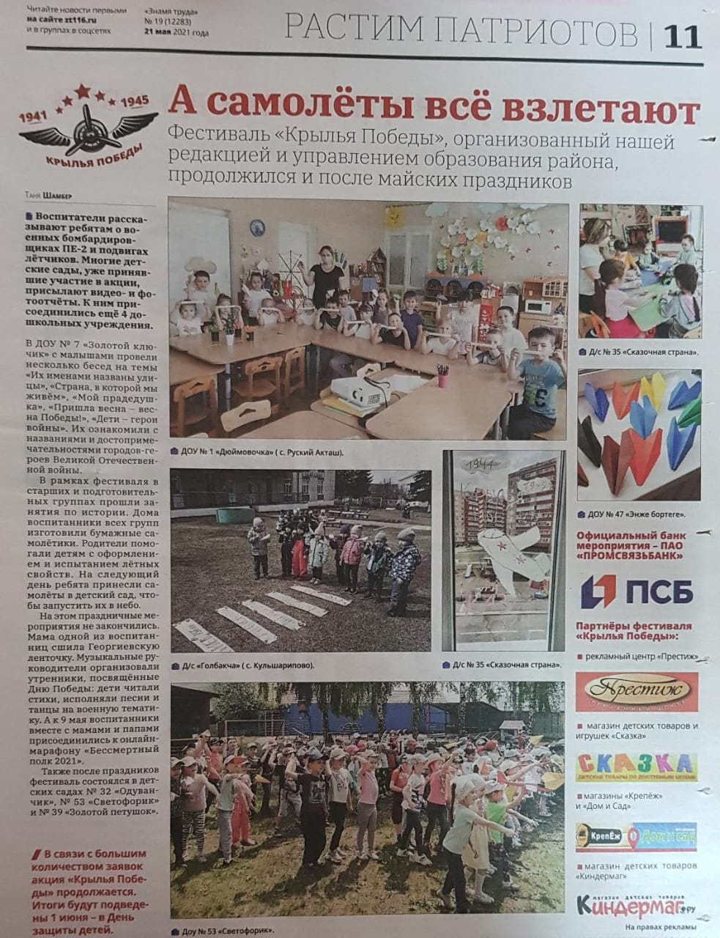
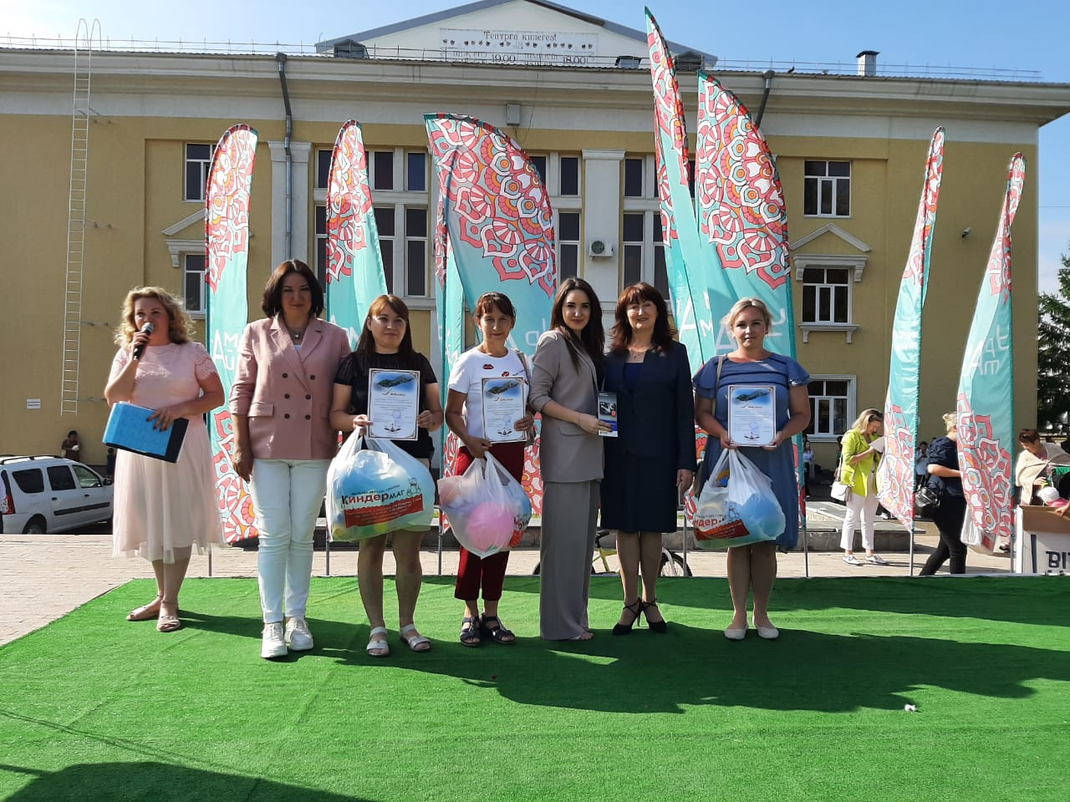
Победители районного
военно- патриотического фестиваля
“Крылья Победы”
посвященного 76-й годовщине
Победы в ВОВ, 2021 год.

Slide 9
Победители районного
Фестиваля детского творчества «Фронтовой концерт», 2021 г.

Slide 12
Победители
Всероссийского
смотра -конкурса
«Передовой опыт организации образования: детский сад, школа, университет »
2021год.

Slide 13
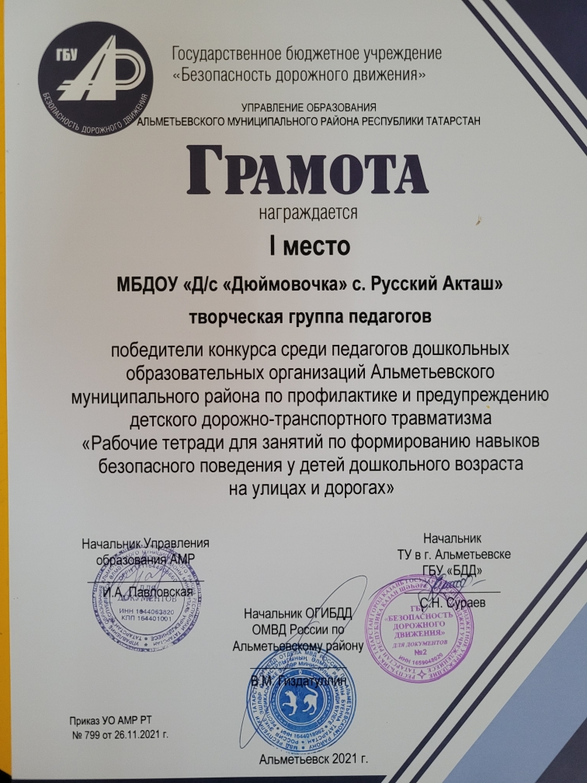
Победители
Городского конкурса среди педагогов дошкольных образовательных организаций по профилактике и предупреждению детского дорожно- транспортного травматизма «Рабочие тетради для занятий по формированию навыков безопасного поведения у детей дошкольного возраста
на улицах и дорогах»
2021 год.

Slide 14
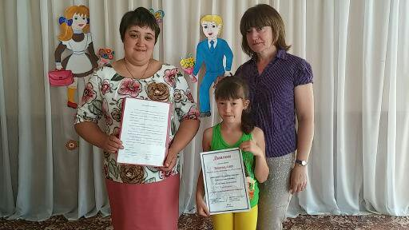
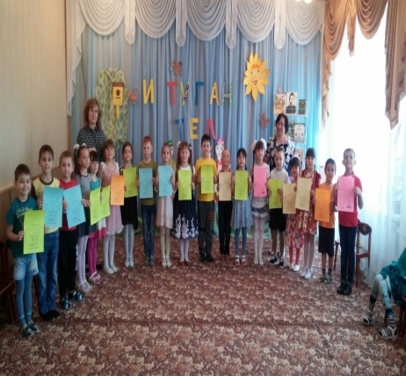
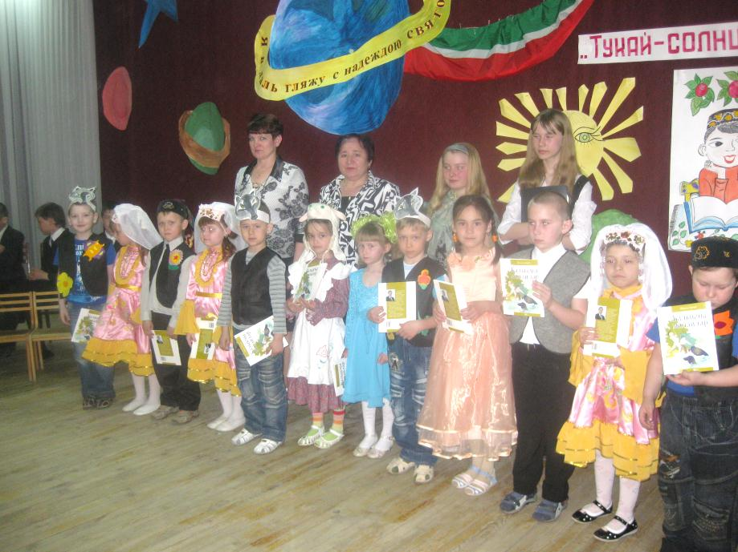
Ежегодно, дети за свои успехи и талантливые способности получают награды различных уровней.

